Slide 1
Тема:
Духовная жизнь § 41
«Силён не тот, кто побеждает, а тот, кто может укротить гнев».
Мусульманская заповедь

Slide 2
Проверка Д.З
Что такое гражданское право?
К какой сфере права относится?
2. Перечислите субъектов гражданских правоотношений.
3. Назовите источники гражданского права.

Slide 3
Проверка Д.З
4. Что такое имущественные отношения? Назовите виды имущественных отношений. Пример.
5. Что такое личные неимущественные и связанные с ними имущественные отношения. Пример.
6. Что такое собственность? Виды собственности.

Slide 4
Проверка Д.З
7. Что такое право собственности? Какие права принадлежат собственнику? Пример.
8. Каким образом человек становится собственником?
9. Назовите признаки юридического лица. Что такое предпринимательство?

Slide 5
1. Право человека на духовную свободу.
Духовная сфера – одна из подсистем общества.
К духовной жизни относится: вера, переживания, чувства, стремления, способности, цели людей
Элементы духовной сферы: мораль, наука, искусство, религия, право
Структура духовной жизни общества: духовные потребности, духовная деятельность, духовные ценности

Slide 6
1. Право человека на духовную свободу.
Объясните, что такое убеждение? Что вы понимаете под свободой убеждений ?
Государство или иное лицо не навязывают человеку какого-либо одного взгляда на мир, на место человека в мире и не принуждают действовать в соответствии с этим взглядом

Slide 7
1. Право человека на духовную свободу.
Право не безгранично, оно предполагает предел и ответственность
Приведите примеры ограничения свобод
Условия правомерного ограничения свободы мысли, слова, убеждений:
На основании закона
В целях охраны общественной безопасности, порядка, здоровья и морали

Slide 8
2. Что значит быть духовно богатым?
Что значит быть духовно богатым, цельным человеком?
Выполните задание:
читать учебник стр. 262-264.
Какую роль играют чувства и нравственность в духовном развитии личности?

Slide 9
3. Межличностное общение
«Я не поступлю так. Это ниже моего достоинства»
Что означает человеческое достоинство?
Это уважение к человеку, основанное на признание его ценности как нравственной личности; уважении к самому себе, основанное на своих положительных качествах
Чувство собственного достоинства является формой самоконтроля, когда человек измеряет себя, свою жизнь и поступки мерилом нравственности. Возникает ответственность перед самим собой

Slide 10
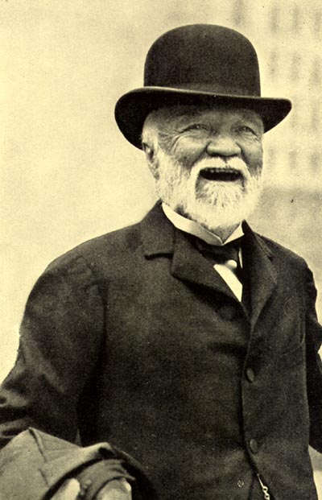
Дейл Карнеги (1888–1955) — американский специалист в области человеческих отношений.
«Искренне интересуясь другими людьми, можно в течение двух месяцев завоевать больше друзей, чем их можно приобрести в течение двух лет, пытаясь заинтересовать других людей своей особой».

Slide 11
Выполните задание № 1, 4, 5 стр.266
Д.З. § 41, конспект, ?? устно.

